Slide 1
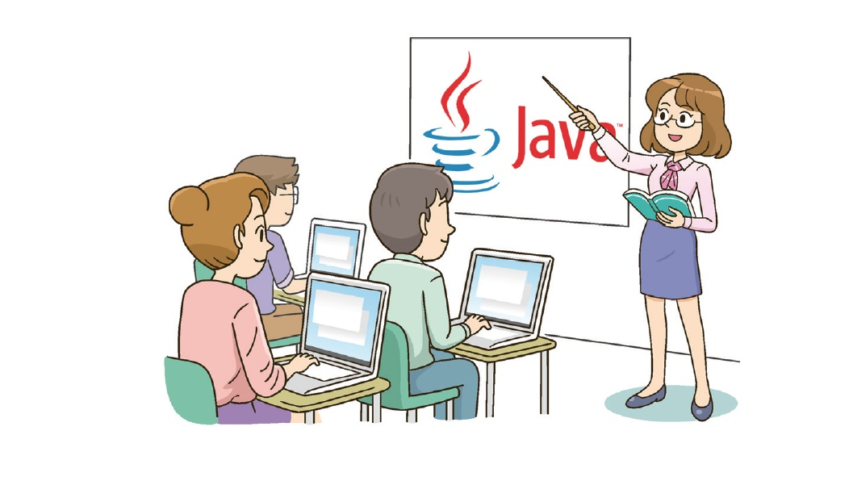
자바 프로그래밍 응용
2주차
자바의기본문법
강의 자 : 오 은 성

Slide 2
목차
자바프로그래밍의 기본 구조
식별자
자동타입변환 / 강제타입변환
자바에서 키 입력
Scanner 이해하기

Slide 3
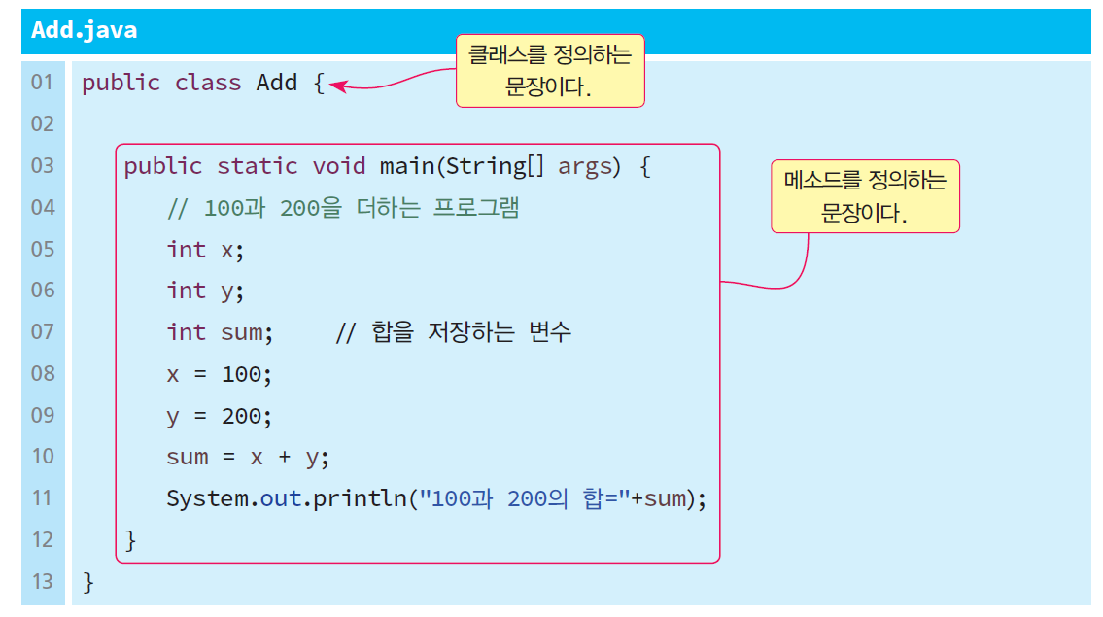
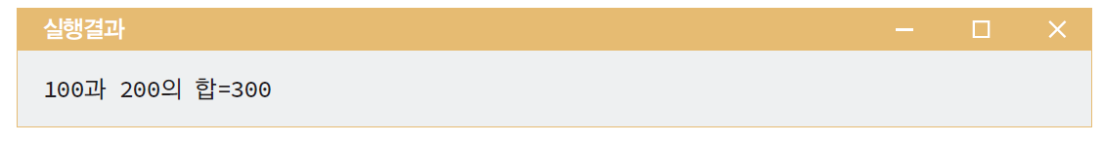
자바의 일반적인 구조

Slide 4
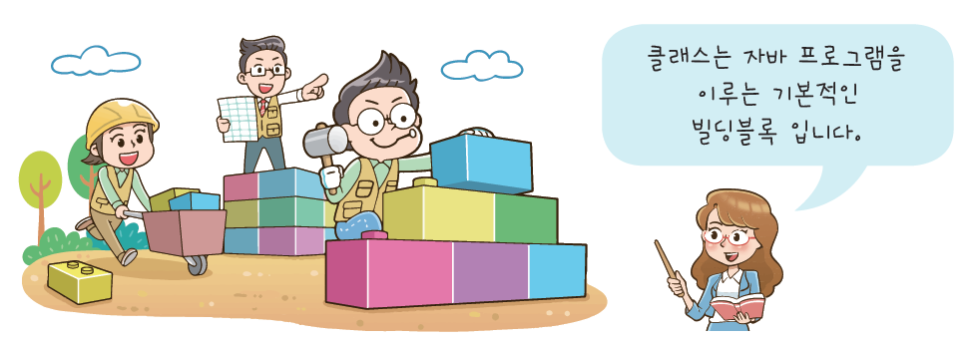
클래스
클래스(class)는 자바와 같은 객체 지향 언어의 기본적인 빌딩 블록
필요한 클래스를 하나씩 만들어 감으로써 전체 프로그램이 완성된다.

Slide 5
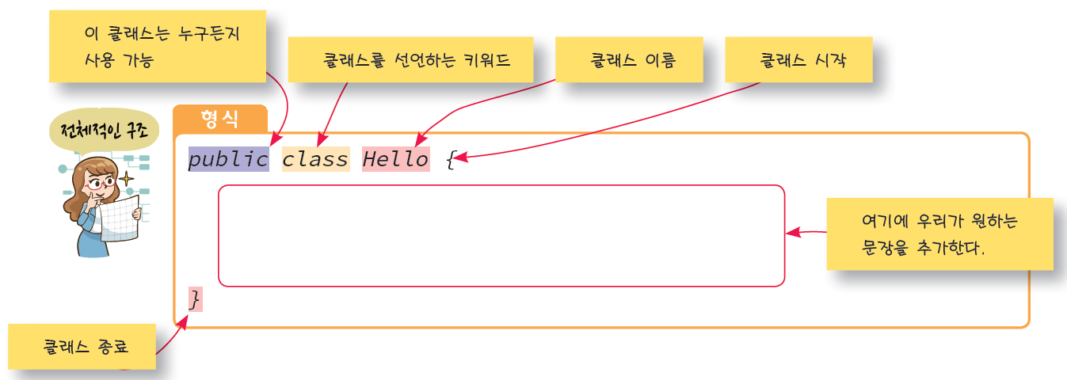
클래스의 정의

Slide 6
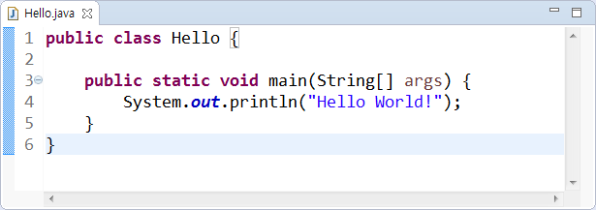
소스 파일과 클래스 이름
소스 안에 public 클래스가 있다면 반드시 소스 파일의 이름은 public 클래스의 이름과 일치하여야 한다.
하나의 소스 파일 안에 public 클래스가 2개 이상 있으면 컴파일 오류가 발생한다.

Slide 7

주석
/* TEXT */
주석의 시작과 끝을 /*와 */로 표시
// TEXT
//에서 줄의 끝까지가 주석이다. 한 줄짜리 주석만 가능하다.
/** DOCUMENTATION */
/**에서 */까지가 주석이 된다

Slide 8
예제 2-1 자바프로그램의 기본 구조
/*
* 소스 파일 : Hello.java
*/
public class Hello {
public static int sum(int n, int m) {
return n + m;
}
// main() 메소드에서 실행 시작
public static void main(String[] args) {
int i = 20;
int s;
char a;
s = sum(i, 10); // sum() 메소드 호출
a = '?';
System.out.println(a); // 문자 '?' 화면 출력
System.out.println("Hello"); // "Hello" 문자열 화면 출력
System.out.println(s); // 정수 s 값 화면 출력
}
}
?
Hello
30
메소드
클래스
메소드

Slide 9
예제 2-1 코드 설명
클래스 만들기
Hello 이름의 클래스 선언
class 키워드로 클래스 선언
public 선언하면 다른 클래스에서 접근 가능
클래스 코드는 { } 내에 모두 작성
주석문
// 한 라인 주석
/* 여러 행 주석 */
main() 메소드
자바 프로그램은 main()에서 실행 시작
public static void으로 선언
String[] args로 실행 인자를 전달 받음
메소드
C/C++에서의 함수를 메소드로 지칭
클래스 바깥에 작성할 수 없음
메소드 호출
sum() 메소드 호춯
sum() 호출 시 변수 i의 값과 정수 10을 전달
sum()의 n, m에 각각 20, 10 값 전달
sum()은 n과 m 값을 더한 30 리턴
변수 s는 정수 30을 전달받음
public class Hello {
}
public static int sum(int n, int m) {
...
}
int i = 20;
s = sum(i, 10);
public static void main(String[] args) {
}

Slide 10
예제 2-1 설명 (계속)
변수 선언
변수 타입과 변수 이름 선언
메소드 내에서 선언된 변수는 지역 변수
지역 변수는 메소드 실행이 끝나면 자동 소명
문장
;로 한 문장의 끝을 인식
화면 출력
표준 출력 스트림에 메시지 출력
표준 출력 스트림 System.out의 println() 메소드 호출
println()은 여러 타입의 데이터 출력 가능
println()은 출력 후 다음 행으로 커서 이동
int i=20;
char a;
System.out.println("Hello"); // "Hello" 화면 출력
int i=20;
s = sum(i, 20);

Slide 11
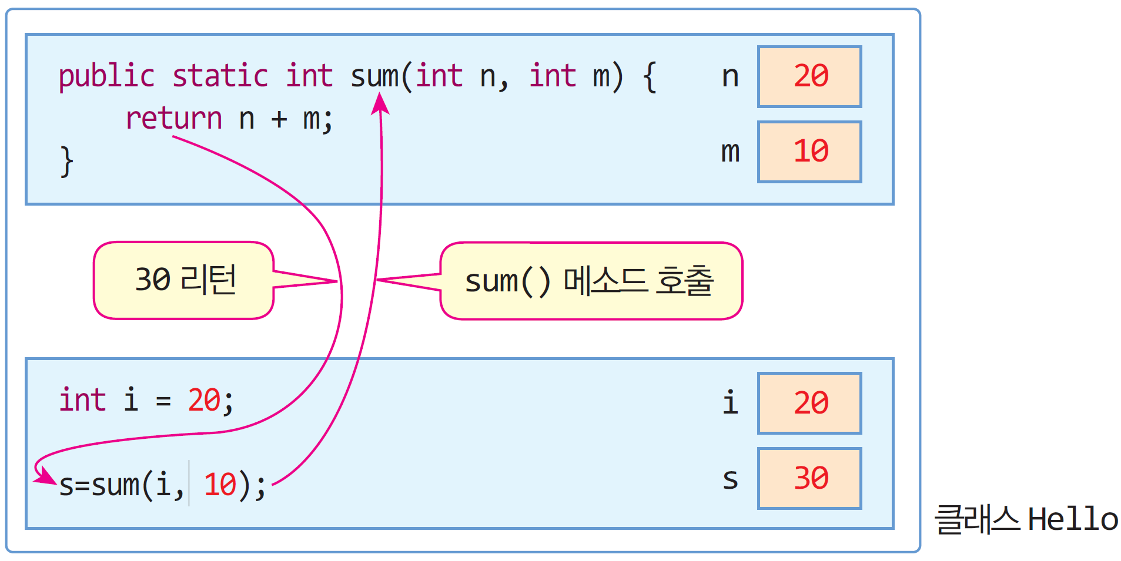
sum() 메소드 호출과 리턴

Slide 12
식별자 (identifier)
식별자란?
클래스, 변수, 상수, 메소드 등에 붙이는 이름
식별자의 원칙
‘@’, ‘#’, ‘!’와 같은 특수 문자, 공백 또는 탭은 식별자로 사용할 수 없으나 ‘_’, ‘$’는 사용 가능
유니코드 문자 사용 가능. 한글 사용 가능
자바 언어의 키워드는 식별자로 사용불가
식별자의 첫 번째 문자로 숫자는 사용불가
‘_’ 또는 ‘$’를 식별자 첫 번째 문자로 사용할 수 있으나 일반적으로 잘 사용하지 않는다.
불린 리터럴 (true, false)과 널 리터럴(null)은 식별자로 사용불가
길이 제한 없음
대소문자 구별
Test와 test는 별개의 식별자

Slide 13
식별자 이름 사례
사용 가능한 예
잘못된 예
int name;
char student_ID; // '_' 사용 가능
void $func() { } // '$' 사용 가능
class Monster3 { } // 숫자 사용 가능
int whatsyournamemynameiskitae; // 길이 제한 없음
int barChart; int barchart; // 대소문자 구분. barChart와 barchart는 다름
int 가격; // 한글 이름 사용 가능
int 3Chapter; // 식별자의 첫문자로 숫자 사용 불가
class if { } // 자바의 예약어 if 사용 불가
char false; // false 사용 불가
void null() { } // null 사용 불가
class %calc { } // '%'는 특수문자

Slide 14
자바 키워드
abstract | continue | for | new | switch
assert | default | if | package | synchronized
boolean | do | goto | private | this
break | double | implements | protected | throw
byte | else | import | public | throws
case | enum | instanceof | return | transient
catch | extends | int | short | try
char | final | interface | static | void
class | finally | long | strictfp | volatile
const | float | native | super | while

Slide 15
좋은 이름 붙이는 언어 관습
기본 : 가독성 높은 이름
목적을 나타내는 이름 붙이기 : s 보다 sum
충분히 긴 이름으로 붙이기 : AVM보다 AutoVendingMachine
자바 언어의 이름 붙이는 관습 : 헝가리언 이름 붙이기
클래스 이름
첫 번째 문자는 대문자로 시작
각 단어의 첫 번째 문자만 대문자
변수, 메소드 이름
첫 단어 이후 각 단어의 첫 번째 문자는 대문자로 시작
상수 이름
모든 문자를 대문자로 표시
public class HelloWorld { }
class AutoVendingMachine { }
int myAge;
boolean IsSingle;
public int getAge() {}
final static double PI = 3.141592;

Slide 16
문자열
문자열은 기본 타입이 아님
String 클래스로 문자열 표현
문자열 리터럴 – “JDK”, “한글”, “계속하세요”
문자열이 섞인 + 연산 -> 문자열 연결
String toolName="JDK";
toolName + 1.8 -> "JDK1.8"
"(" + 3 + "," + 5 + ")" -> "(3,5)"
System.out.println(toolName + "이 출시됨"); // "JDK1.8이 출시됨" 출력

Slide 17
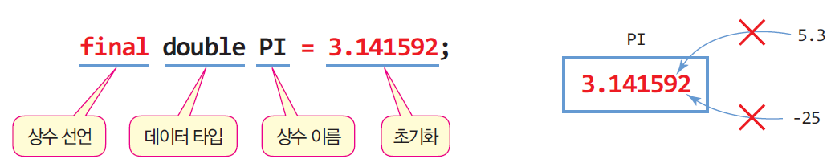
상수
상수 선언
final 키워드 사용
선언 시 초기값 지정
실행 중 값 변경 불가

Slide 18
예제 2-2 : 변수, 리터럴, 상수 활용
원의 면적을 구하는 프로그램을 작성해보자.
public class CircleArea {
public static void main(String[] args) {
final double PI = 3.14; // 원주율을 상수로 선언
double radius = 10.0; // 원의 반지름
double circleArea = radius*radius*PI; // 원의 면적 계산
// 원의 면적을 화면에 출력한다.
System.out.println("원의 면적 = " + circleArea);
}
}
원의 면적 = 314.0

Slide 19
문자열
자바에서 문자열(string)은 문자들의 모임이다. 예를 들어서 문자열 “Hello”는 H, e, l, l, o 등의 5개의 유니코드 문자로 구성되어 있다.
String 클래스가 제공된다.
‘H’
‘e’
‘l’
‘l’
‘o’

Slide 20
예제2-3: 문자열 합치기
public class StringTest {
public static void main(String args[]) {
String s1 = "Hello World!";
String s2 = "I'm a new Java programmer!";
System.out.println(s1 + "\n" + s2);
}
}
Hello World!
I'm a new Java programmer!

Slide 21
자동 타입 변환
자동 타입 변환
작은 타입은 큰 타입으로 자동 변환
컴파일러에 의해 이루어짐
치환문(=)이나 수식 내에서 타입이 일치하지 않을 때
long m = 25; // 25는 int 타입. 25가 long 타입으로 자동 변환되는 사례
2 5
32비트
m
0 0 2 5
64비트
double d = 3.14 * 10; // 실수 연산을 하기 위해 10이 10.0으로 자동 변환
// 다른 피연산자 3.14가 실수이기 때문

Slide 22

강제 타입 변환
자동 타입 변환이 안 되는 경우 : 큰 타입이 작은타입으로 변환할 때
강제 타입 변환
개발자가 필요하여 강제로 타입 변환을 지시
() 안에 변환할 타입 지정
강제 변환은 값 손실 우려
int n = 300;
byte b = n; // 컴파일 오류. int 타입이 byte로 자동 변환 안 됨
강제 타입 변환하려면, byte b = (byte)n; 로 수정
byte b = (byte)n; 에 따른 손실
double d = 1.9;
int n = (int)d; // n = 1
정수 300
n
0x0000012C
32비트
강제 타입 변환으로
소숫점 이하 0.9 손실
b
0x2C
8비트
정수 44
44 = 300%256

Slide 23
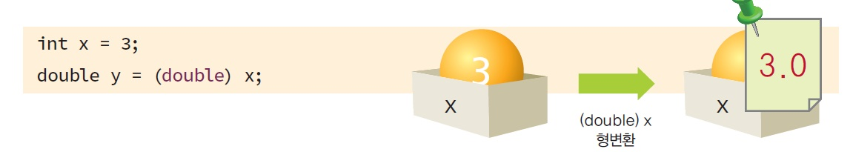
형 변환

Slide 24
예제: 형 변환 예제
public class TypeConversion {
public static void main(String args[]) {
int i;
double f;
f = 5 / 4;
System.out.println(f);
f = (double) 5 / 4;
System.out.println(f);
i = (int) 1.3 + (int) 1.8;
System.out.println(i);
}
}
1.0
1.25
2

Slide 25
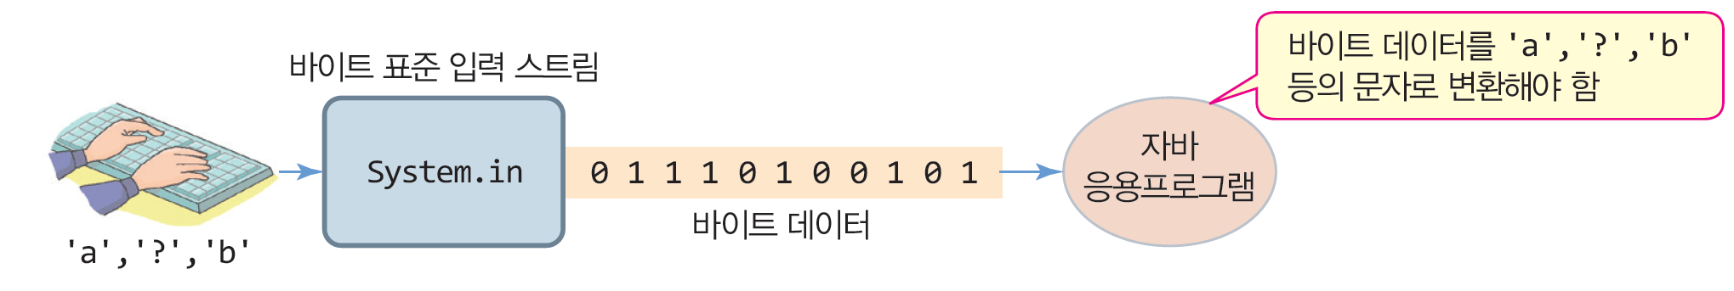
자바에서 키 입력
System.in
키보드로부터 직접 읽는 자바의 표준 입력 스트림
키 값을 바이트(문자 아님)로 리턴
System.in을 사용할 때 문제점
키 값을 바이트 데이터로 넘겨주므로 응용프로그램이 문자 정보로 변환해야 함

Slide 26
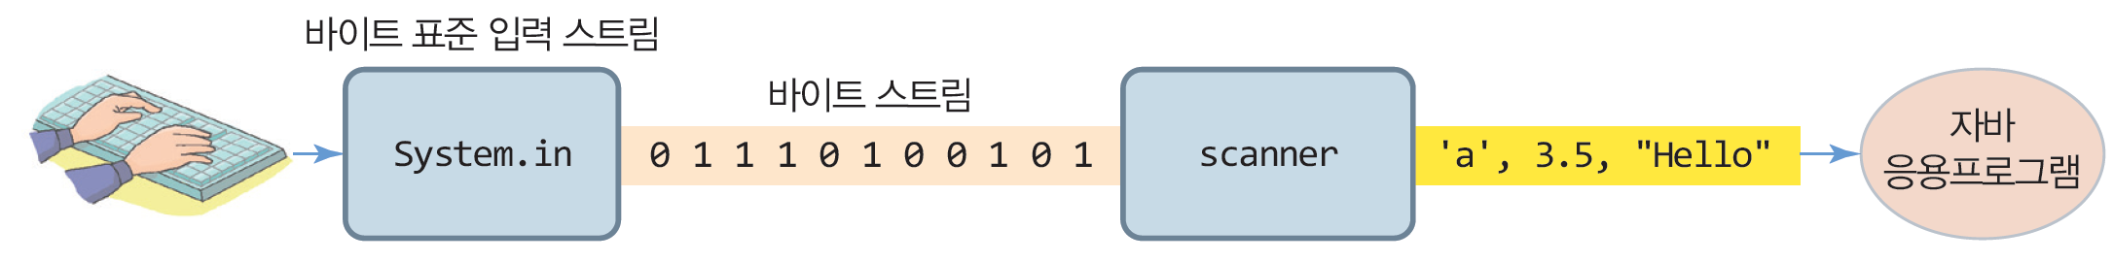
Scanner로 쉽게 키 입력
Scanner 클래스
System.in에게 키를 읽게 하고, 읽은 바이트를 문자, 정수, 실수, 불린, 문자열 등 다양한 타입으로 변환하여 리턴
java.util.Scanner 클래스
객체 생성
System.in에게 키를 읽게 하고, 원하는 타입으로 변환하여 리턴
import java.util.Scanner; // import 문 필요
...
Scanner a = new Scanner(System.in); // Scanner 객체 생성

Slide 27
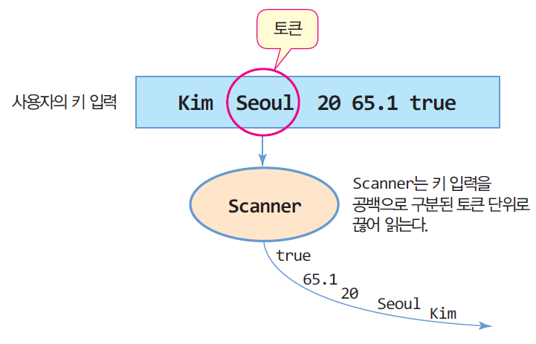
Scanner를 이용한 키 입력
Scanner에서 키 입력 받기
Scanner는 입력되는 키 값을 공백으로 구분되는 아이템 단위로 읽음
공백 문자 : ‘\t’, ‘\f’, ‘\r’, ‘ ’, ‘\n’
개발자가 원하는 다양한 타입의 값으로 바꾸어 읽을 수 있음
Scanner scanner = new Scanner(System.in);
String name = scanner.next(); // "Kim"
String city = scanner.next(); // "Seoul"
int age = scanner.nextInt(); // 20
double weight = scanner.nextDouble(); // 65.1
boolean single = scanner.nextBoolean(); // true

Slide 28
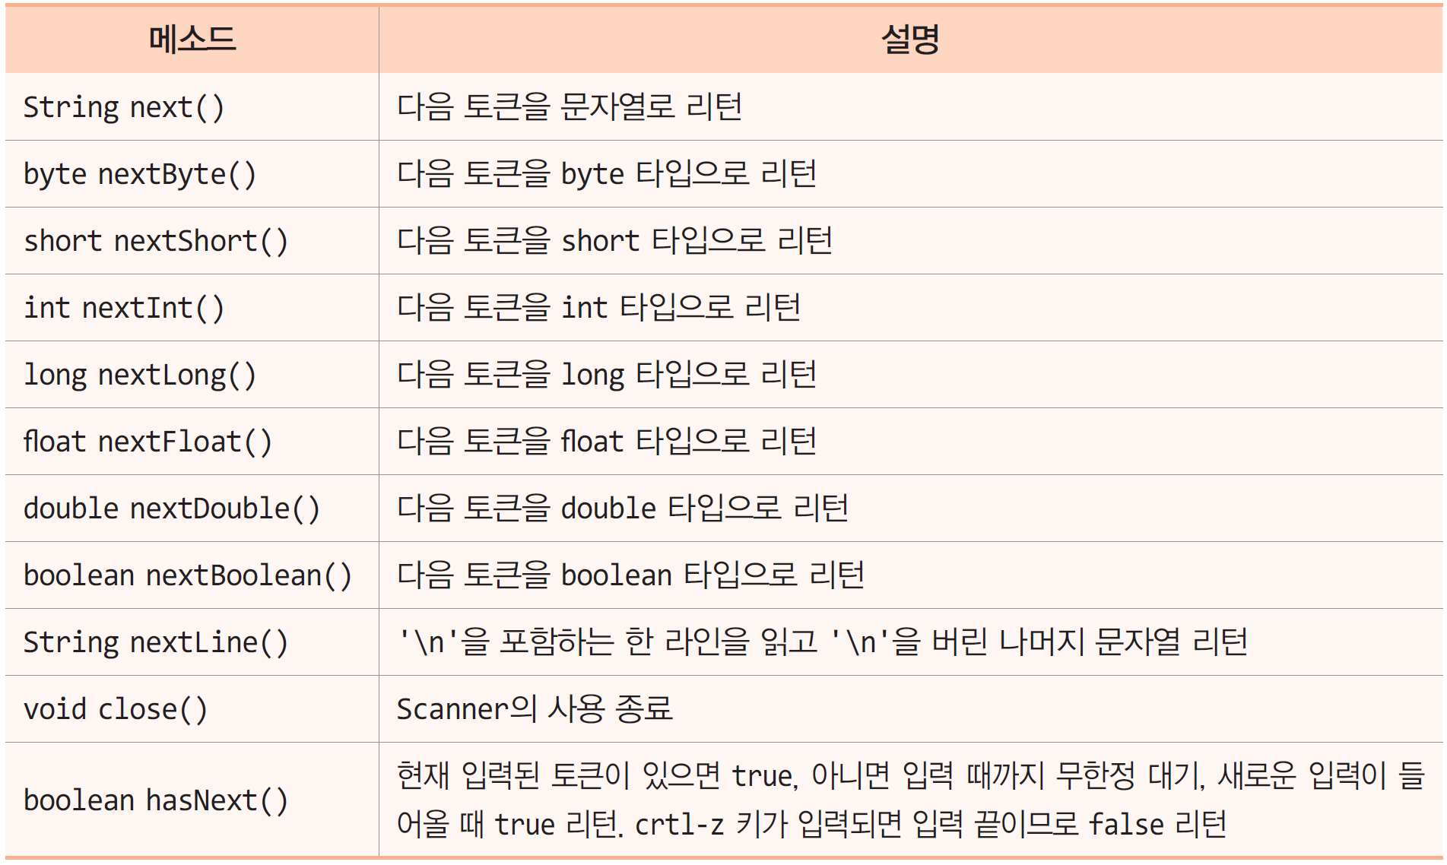
Scanner 주요 메소드

Slide 29
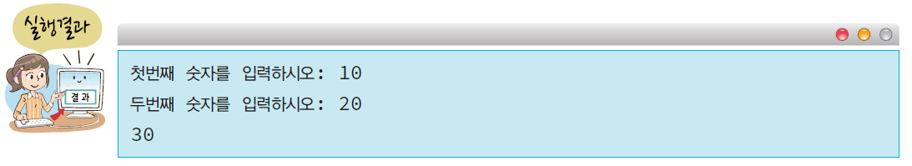

예제: 사용자로부터 받은 2개의 정수 더하기

Slide 30
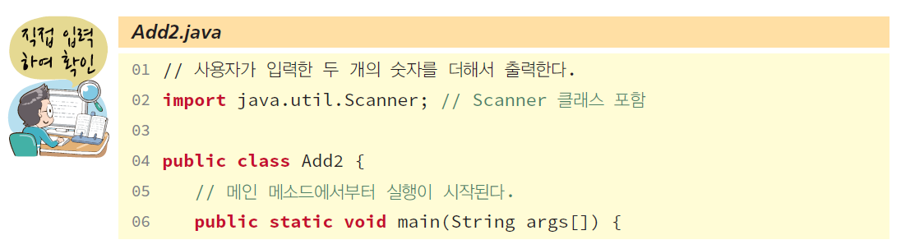
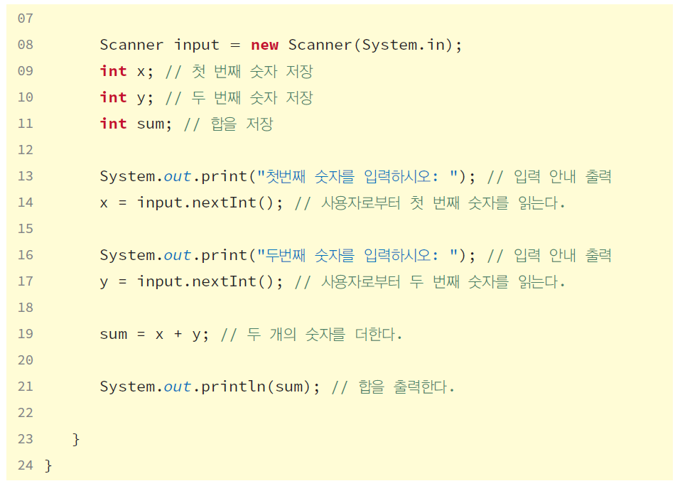

Slide 31
예제 2-4 : Scanner를 이용한 키 입력 연습
import java.util.Scanner;
public class ScannerEx {
public static void main(String args[]) {
System.out.println("이름, 도시, 나이, 체중, 독신 여부를 빈칸으로 분리하여 입력하세요");
Scanner scanner = new Scanner(System.in);
String name = scanner.next(); // 문자열 읽기
System.out.print("이름은 " + name + ", ");
String city = scanner.next(); // 문자열 읽기
System.out.print("도시는 " + city + ", ");
int age = scanner.nextInt(); // 정수 읽기
System.out.print("나이는 " + age + "살, ");
double weight = scanner.nextDouble(); // 실수 읽기
System.out.print("체중은 " + weight + "kg, ");
boolean single = scanner.nextBoolean(); // 논리값 읽기
System.out.println("독신 여부는 " + single + "입니다.");
}
}
Scanner를 이용하여
이름, 도시, 나이, 체중,
독신 여부를 입력 받고
다시 출력하는
프로그램을 작성하라.
이름, 도시, 나이, 체중, 독신 여부를 빈칸으로 분리하여 입력하세요.
Kim Seoul 20 65.1 true
이름은 Kim, 도시는 Seoul, 나이는 20살, 체중은 65.1kg, 독신 여부는 true입니다.

Slide 32
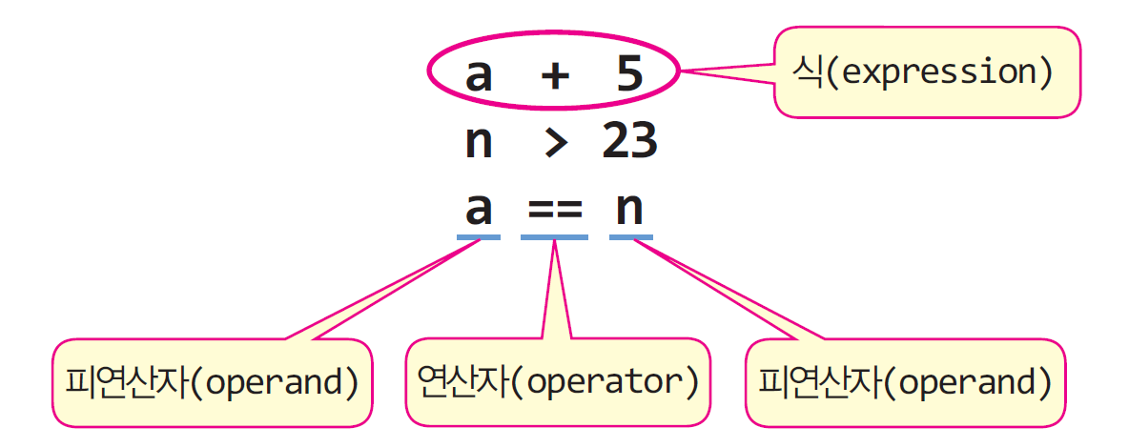
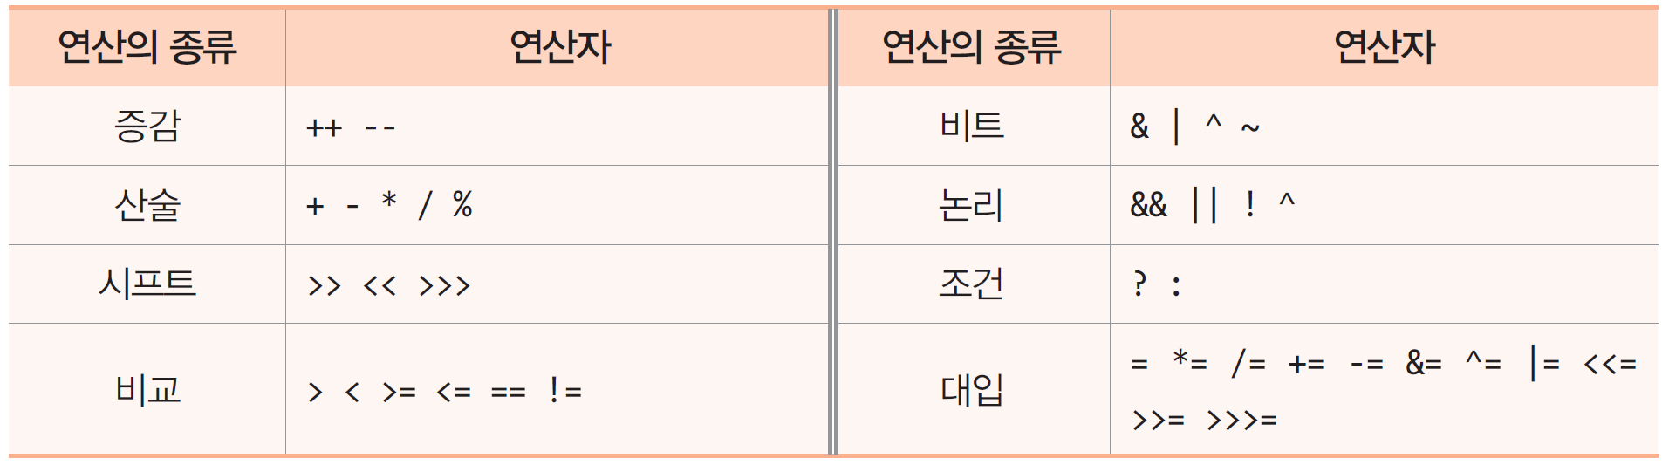
식과 연산자
연산 : 주어진 식을 계산하여 결과를 얻어내는 과정

Slide 33
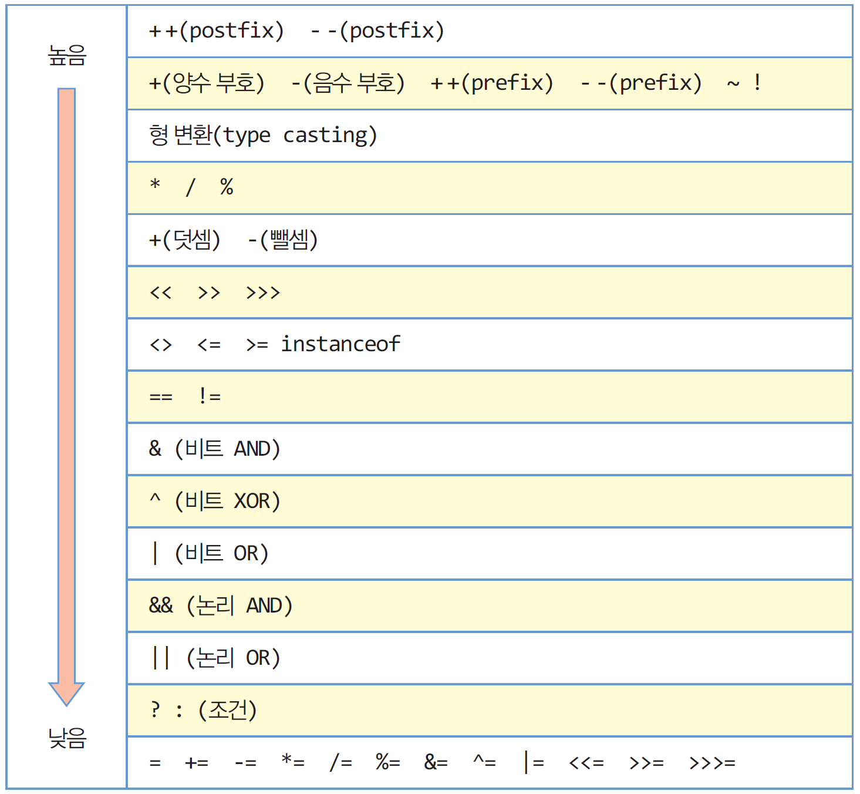
연산자 우선순위
같은 우선순위의 연산자
왼쪽에서 오른쪽으로 처리
예외)오른쪽에서 왼쪽으로
대입 연산자, --, ++, +,-(양수 음수 부호), !, 형 변환은 오른쪽에서 왼쪽으로 처리
괄호는 최우선순위
괄호가 다시 괄호를 포함한 경우는 가장 안쪽의 괄호부터 먼저 처리

Slide 34
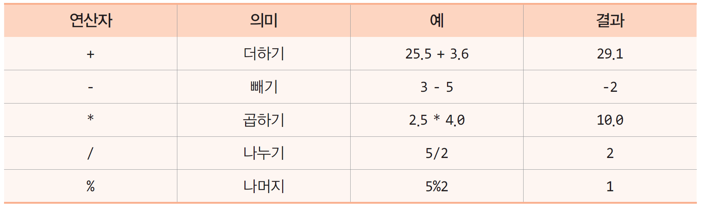
산술 연산자
산술 연산자
더하기(+), 빼기(-), 곱하기(*), 나누기(/), 나머지(%)
/와 % 응용
10의 자리와 1의 자리 분리
n이 홀수인지 판단
69/10 = 6 ← 몫 6
69%10 = 9 ← 나머지 9
int r = n % 2; // r이 1이면 n은 홀수, 0이면 짝수

Slide 35
예제2: 두개의 정수를 입력 받아 사칙연산을 수행해 보자
import java.util.*;
public class InputString
{
public static void main(String[] args)
{
int a,b,result;
double result1;
Scanner s = new Scanner(System.in);
System.out.println("첫번째 정수를 입력하세요");
a=s.nextInt();
System.out.println("두번째 정수를 입력하세요");
b=s.nextInt();
result = a + b;
System.out.println(a + "+" + b + "=" + result);
result = a - b;
System.out.println(a + "-" + b + "=" + result);
result = a * b;
System.out.println(a + "*" + b + "=" + result);
result1 = (double)a / b;
System.out.println(a + "/" + b + "=" + result1);
result = a % b;
System.out.println(a + "%" + b + "=" + result);
}
}

Slide 36
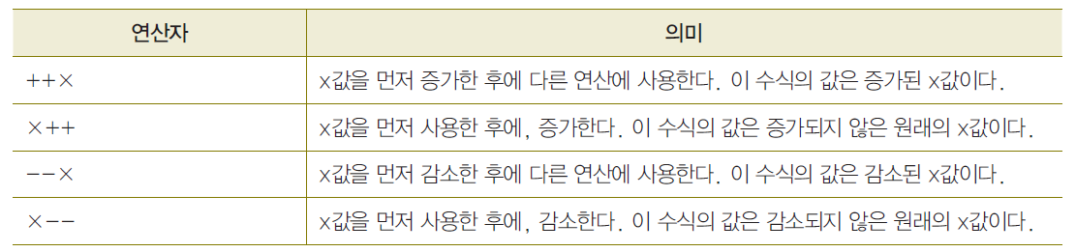
중감 연산자

Slide 37
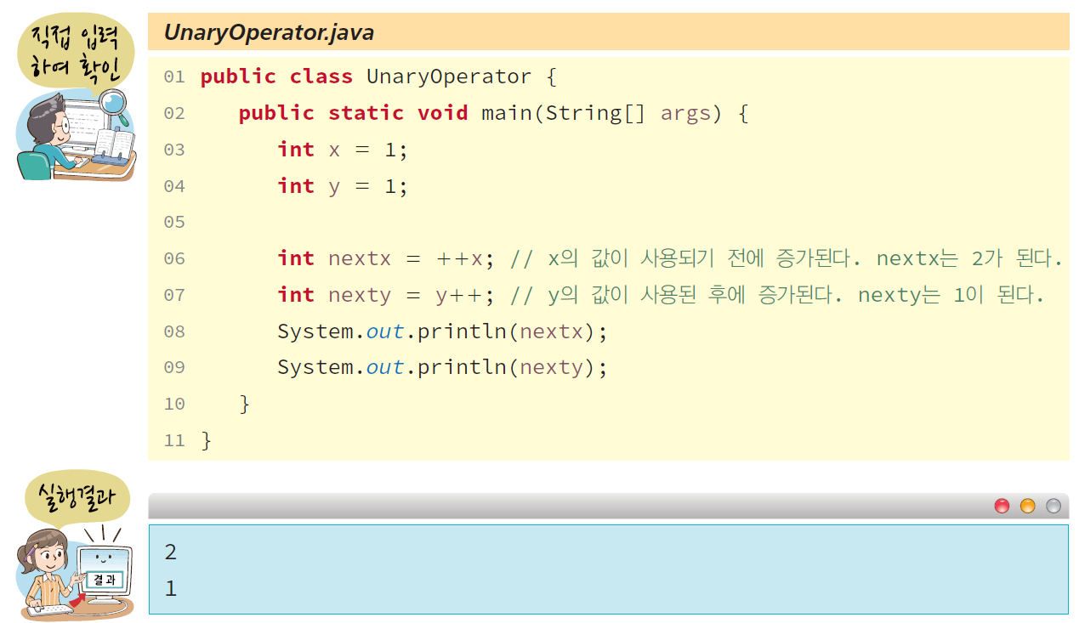
예제: 증감 연산자

Slide 38
예제 2-5 : /와 % 산술 연산
초 단위의 정수를 입력받고, 몇 시간, 몇 분, 몇 초인지 출력하는 프로그램을 작성하라.
import java.util.Scanner;
public class ArithmeticOperator {
public static void main(String[] args) {
Scanner scanner = new Scanner(System.in);
System.out.print("정수를 입력하세요: ");
int time = scanner.nextInt(); // 정수 입력
int second = time % 60; // 60으로 나눈 나머지는 초
int minute = (time / 60) % 60; // 60으로 나눈 몫을 다시 60으로 나눈 나머지는 분
int hour = (time / 60) / 60; // 60으로 나눈 몫을 다시 60으로 나눈 몫은 시간
System.out.print(time + "초는 ");
System.out.print(hour + "시간, ");
System.out.print(minute + "분, ");
System.out.println(second + "초입니다.");
}
}
정수를 입력하세요:5000
5000초는 1시간, 23분, 20초입니다.

Slide 39
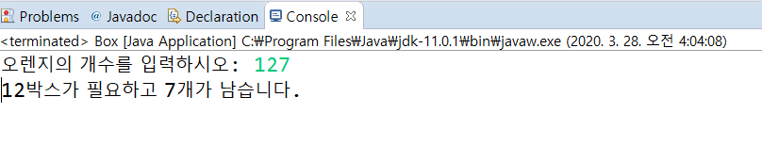
확인학습
확인학습
하나의 상자에 오렌지를 10개씩 담을 수 있다고 하자. 오렌지가 127개가 있다면 상자 몇 개가 필요한가? 또 몇 개의 오렌지가 남을 까?
아래와 같이 출력하세요

Slide 40
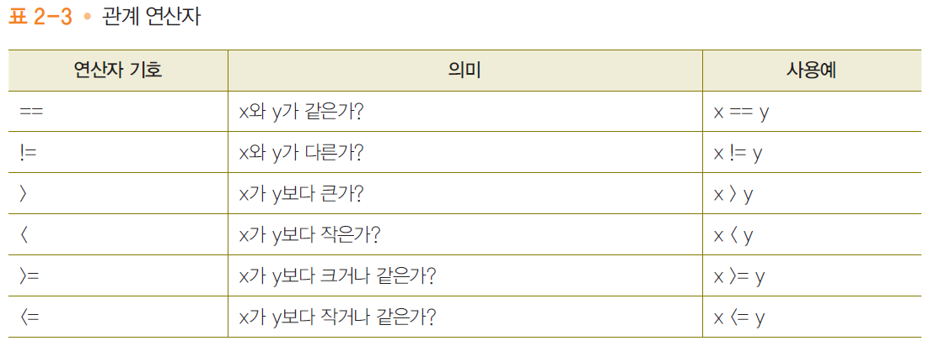
관계 연산자

Slide 41
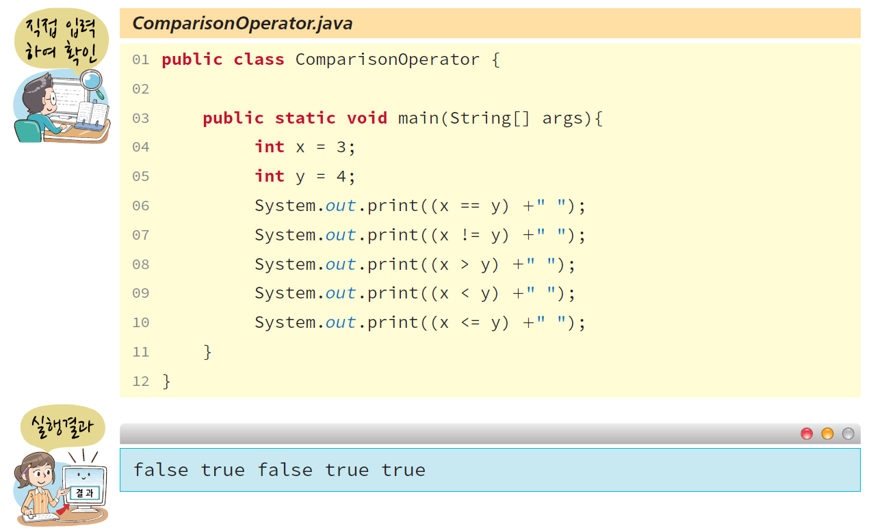
예제: 관계 연산자

Slide 42
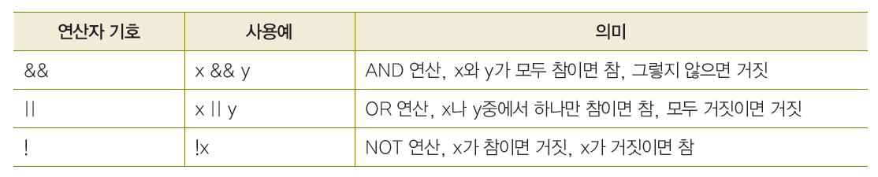
논리 연산자

Slide 43
예제: 논리 연산자
public class LogicalOperator {
public static void main(String[] args){
System.out.println((3 == 3) && (4 == 7)) ;
System.out.println((3 == 3 || 4 == 7)) ;
}
}
false
true

Slide 44
조건 연산자 ?:
condition ? opr2 : opr3
세 개의 피연산자로 구성된 삼항(ternary) 연산자
condition이 true이면, 연산식의 결과는 opr2, false이면 opr3
if-else을 간결하게 표현할 수 있음
int x = 5;
int y = 3;
int s;
if(x>y)
s = 1;
else
s = -1;
int s = (x>y)?1:-1;

Slide 45
예제 2-8 : 조건 연산
다음은 조건 연산자의 사례이다. 실행 결과는 무엇인가?
public class TernaryOperator {
public static void main (String[] args) {
int a = 3, b = 5;
System.out.println("두 수의 차는 " + ((a>b)?(a-b):(b-a)));
}
}
두 수의 차는 2

Slide 46
확인학습
당신의 나이를 입력 받아 성년인지 미성년자인지 출력해주세요(단 조건연산자를 사용하여 프로그램 작성 19살이상이면 성년 그렇지 않으면 미성년 출력)

Slide 47
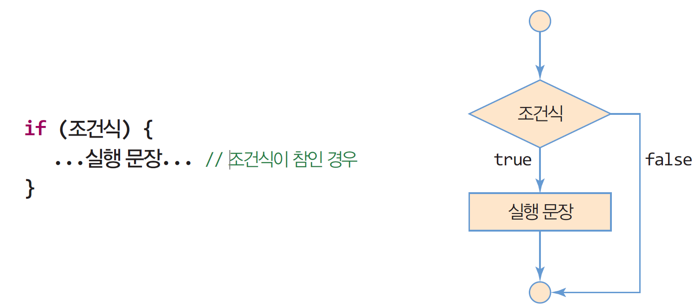
단순 if문
단순 if 문
if의 괄호 안에 조건식(논리형 변수나 논리 연산)
실행문장이 단일 문장인 경우 둘러싸는 {, } 생략 가능
if(n%2 == 0) {
System.out.println(n + "은 짝수입니다.");
}

Slide 48
예제 2-10 : if문 사용하기
시험 점수가 80점이 이상이면 합격 판별을 하는 프로그램을 작성하시오.
import java.util.Scanner;
public class SuccessOrFail {
public static void main (String[] args) {
Scanner scanner = new Scanner(System.in);
System.out.print("점수를 입력하시오: ");
int score = scanner.nextInt();
if (score >= 80)
System.out.println("축하합니다! 합격입니다.");
}
}
점수를 입력하시오: 95
축하합니다! 합격입니다.

Slide 49
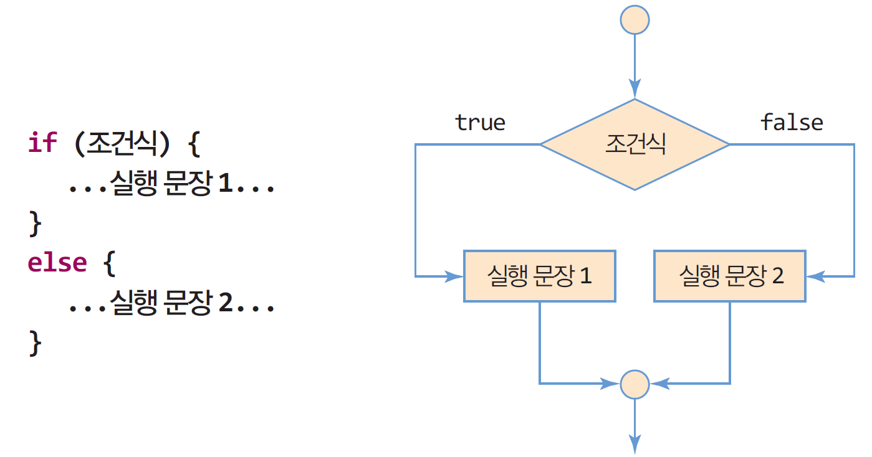
조건문 – if-else
if-else 문
조건식이 true면 실행문장1 실행 후 if-else문을 벗어남
false인 경우에 실행문장2 실행후, if-else문을 벗어남

Slide 50
예제 2-11 : if-else 사용하기
입력된 수가 3의 배수인지 판별하는 프로그램을 작성하시오.
import java.util.Scanner;
public class MultipleOfThree {
public static void main (String[] args) {
Scanner in = new Scanner(System.in);
System.out.print("수를 입력하시오: ");
int number = in.nextInt();
if (number % 3 == 0)
System.out.println("3의 배수입니다.");
else
System.out.println("3의 배수가 아닙니다.");
scanner.close();
}
}
수를 입력하시오: 129
3의 배수입니다.

Slide 51
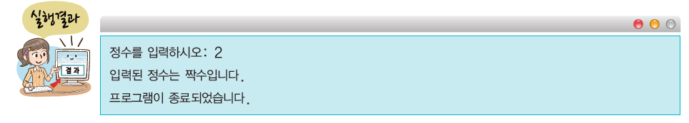
예제: 짝수, 홀수 구별하기
키보드에서 입력 받은 정수가 홀수인지 짝수인지를 말해 주는 프로그램을 작성하여 보자.

Slide 52
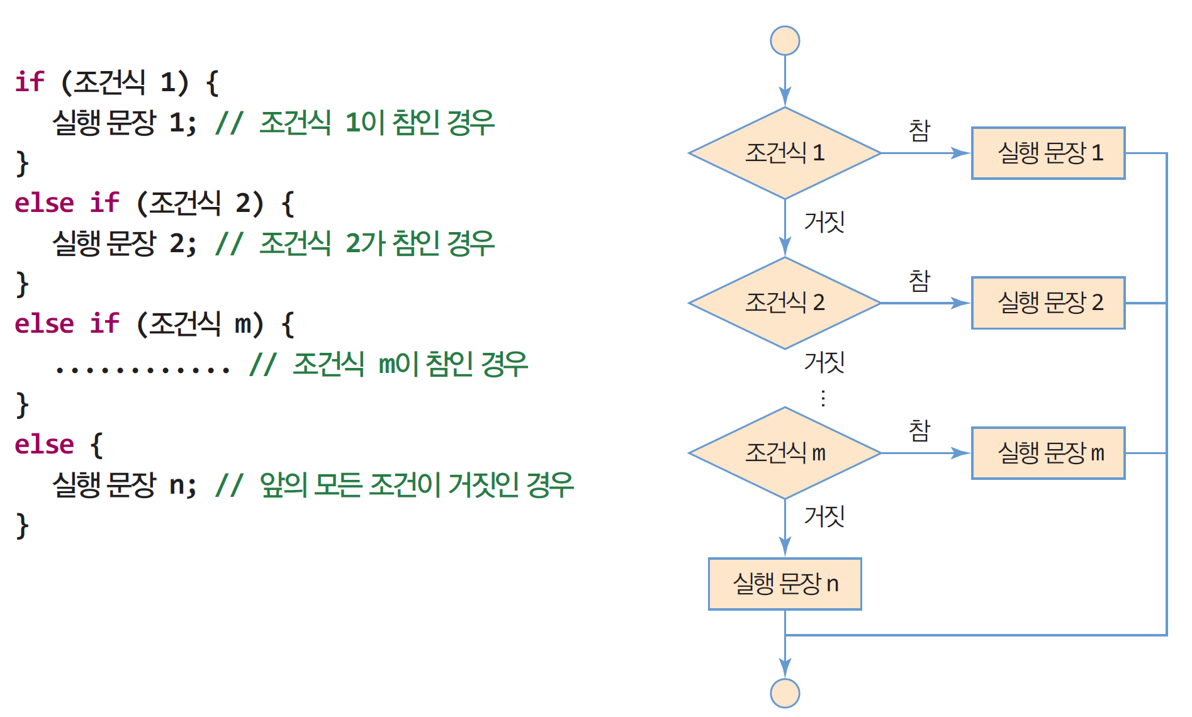
다중 if-else 문
다중 if-else 문
if-else가 연속되는 모양
조건문이 너무 많은 경우, switch 문 사용 권장

Slide 53
예제: 다중 if-else 문
사용자로부터 받은 정수가 양수인지, 0인지, 음수인지를 검사해보자.
정수를 입력하시오: 10
양수입니다.

Slide 54
예제:
import java.util.Scanner;
public class Nested {
public static void main(String[] args) {
Scanner sc = new Scanner(System.in);
System.out.print("정수를 입력하시오: ");
int number1 = sc.nextInt();
if(number1 > 0 ) {
System.out.println("양수입니다.");
}
else if (number1 ==0 ) {
System.out.println("0입니다.");
}
else {
System.out.println("음수입니다.");
}
}
}

Slide 55
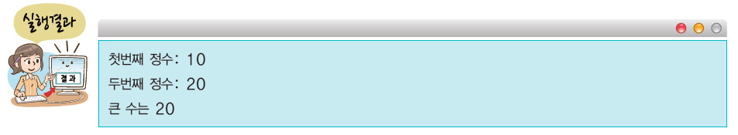
확인학습
사용자로부터 두 개의 정수를 입력 받아서 둘 중에 큰 수를 출력하는 프로그램을 작성하여 보자.(두개의 정수가 같으면 같습니다 출력)

Slide 56
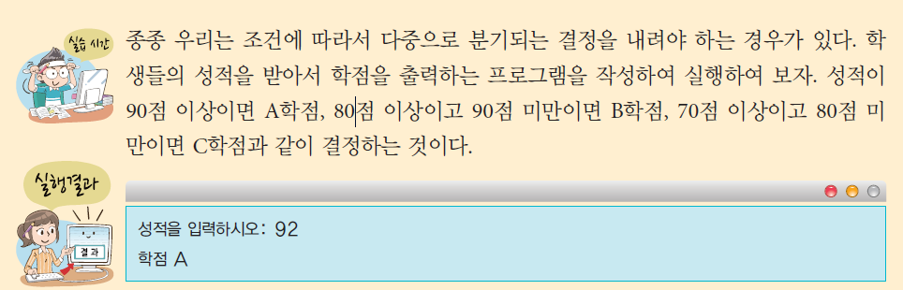
LAB: 성적에 따라 학점 결정하기

Slide 57
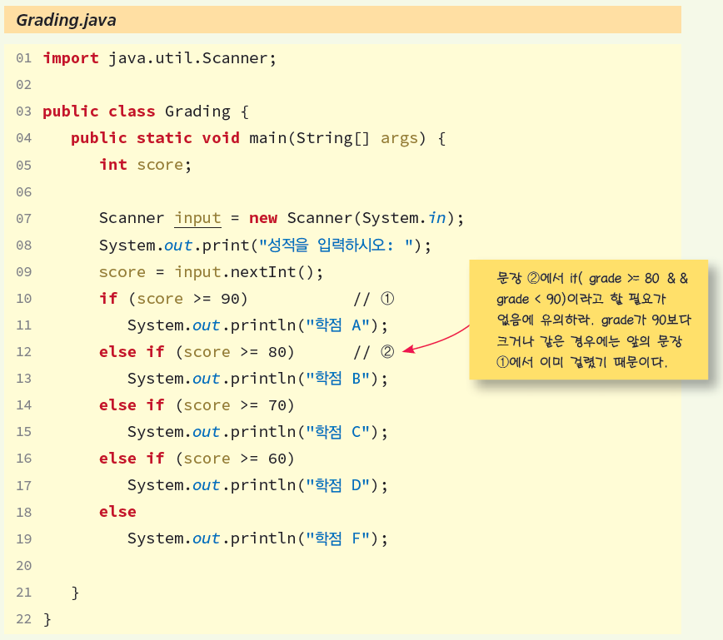

Slide 58
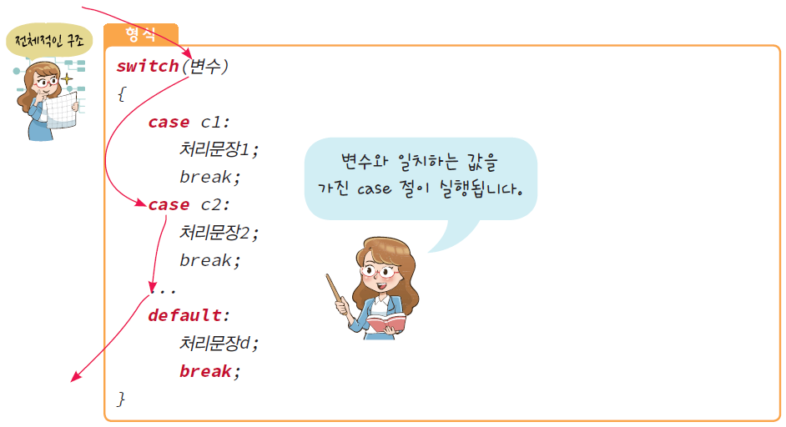
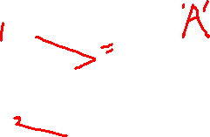
switch 선택 구조

Slide 59
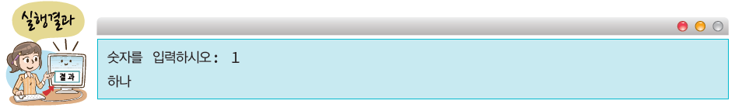
예제: 정수-> 한글
사용자가 값을 입력하면 화면에 “하나”, “둘”과 같이 출력하는 코드를 작성하여 보자.

Slide 60
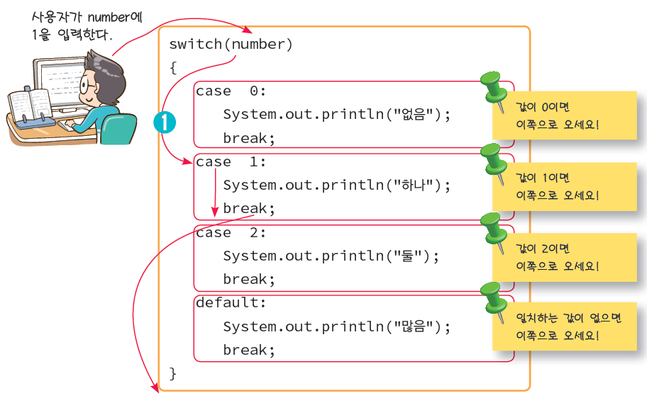

Slide 61
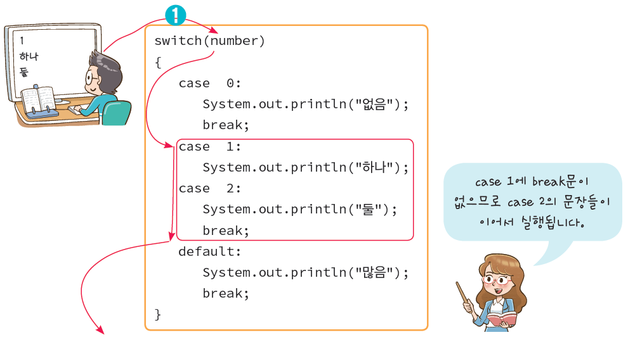
만약 break 문이 없다면

Slide 62
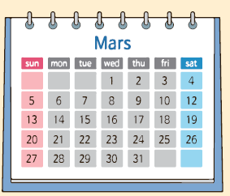
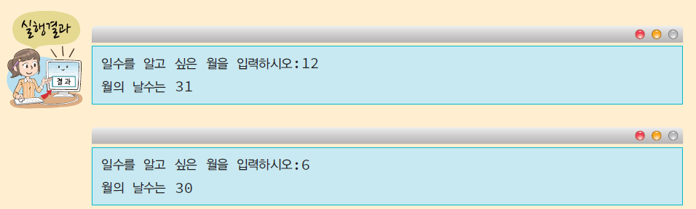
LAB: 월의 일수 출력하기

Slide 63
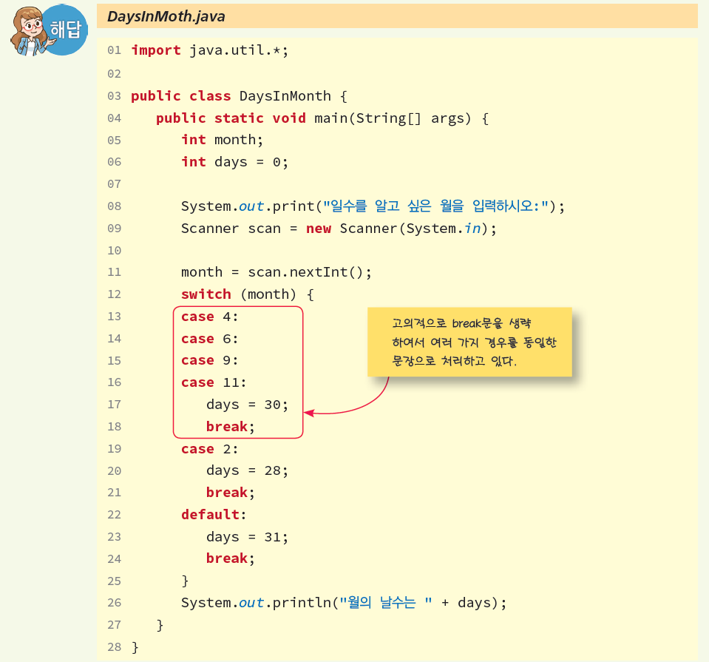

Slide 64
예제 : switch 문으로 학점 매기기
예제 2-12의 성적 매기는
코드를 switch 문으로
작성하라.
import java.util.Scanner;
public class GradingSwitch {
public static void main (String[] args) {
Scanner scanner = new Scanner(System.in);
char grade;
System.out.print("점수를 입력하세요(0~100): ");
int score = scanner.nextInt();
switch (score/10) {
case 10: // score = 100
case 9: // score는 90~99
grade = 'A';
break;
case 8: // score는 80~89
grade = 'B';
break;
case 7: // score는 70~79
grade = 'C';
break;
case 6: // score는 60~69
grade = 'D';
break;
default: // score는 59 이하
grade = 'F';
}
System.out.println("학점은 "+grade+"입니다");
scanner.close();
}
}
점수를 입력하세요(0~100): 89
학점은 B입니다.

Slide 65

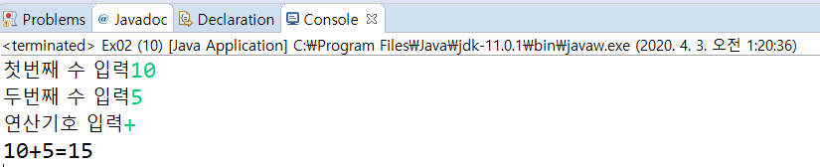
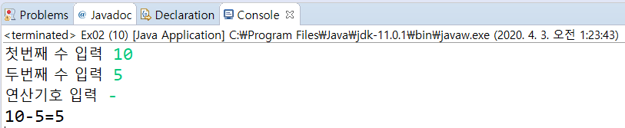
예제 1 :두개의 정수를 입력 받아서 입력 받은 연산기호의 연산 수행 후 출력해주세요 (if문 사용)

Slide 66
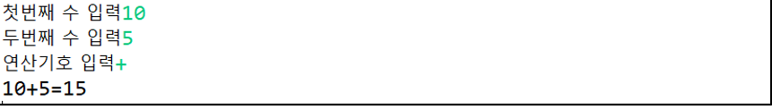
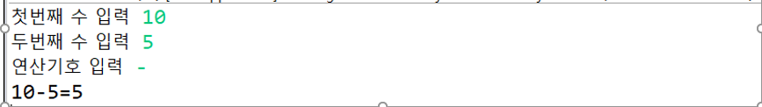
예제2: 두개의 정수를 입력 받아서 입력 받은 연산기호의 연산 수행 후 출력해주세요 (switch문 사용)

Slide 67
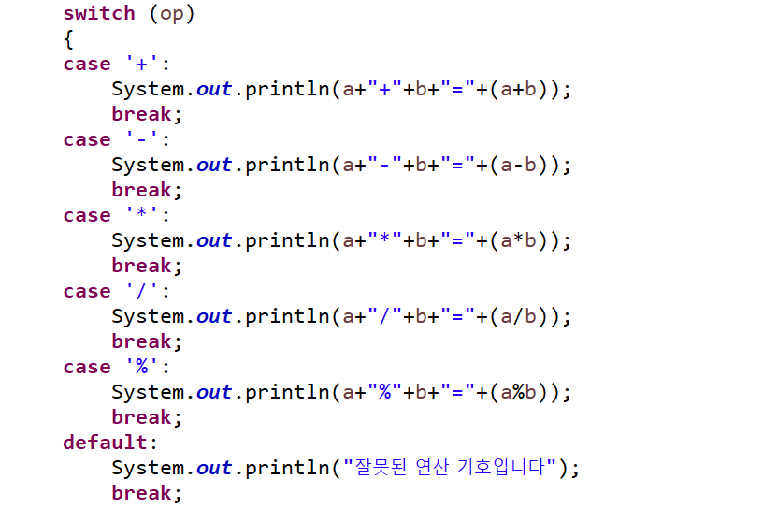
Switch~case 문으로 바꾸어보자

Slide 68
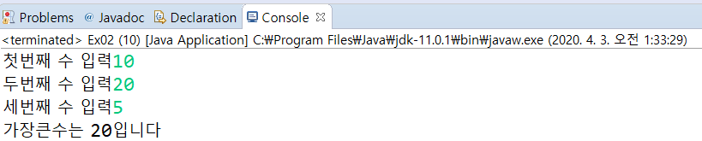
실습 예제: 세개의 정수를 입력 받아 가장 큰 수를 출력 해주세요

